Slide 1
Tipicidade e atipicidade dos meios executivos
Curso de Especialização em Direito Processual Civil
PUCSP - COGEAE
São Paulo, SP, 13 de março de 2019
Cassio Scarpinella Bueno
www.scarpinellabueno.com
www.facebook.com/cassioscarpinellabueno

Slide 2
Modelo constitucional do direito processual civil
Princípios constitucionais
Os “princípios-síntese”
Organização judiciária
Funções essenciais à Justiça
Procedimentos jurisdicionais constitucionalmente diferenciados
Normas de concretização do direito processual civil

Slide 3
Aplicações
Reconstrução dogmática do direito processual civil
Os institutos fundamentais: releitura
Da ação e do processo à tutela jurisdicional
O neoconcretismo (art. 4º)
Tutela jurisdicional executiva
Técnicas de concretização a serem empregadas
Tipicidade x atipicidade: da Lei 8.952/94 ao CPC 15
Correlação entre obrigações e procedimentos (?)

Slide 4
Deveres-poderes e art. 139
Deveres-poderes: significado e alcance
O rol do art. 139 CPC
IV: Determinar medidas indutivas, coercitivas, mandamentais ou sub-rogatórias necessárias para assegurar o cumprimento de ordem judicial, inclusive nas ações que tenham por objeto prestação pecuniária;

Slide 5
Proposta de sistematização
Deveres-poderes de concretização
Tipicidade x atipicidade
Gradação na aplicação (?)
STJ, 3ª Turma, RHC 99.606/SP, rel. Min. Nancy Andrighi, j.un. 13.11.2018, DJe 20.11.2018
STJ, 4ª Turma, RHC 97.876/SP, rel. Min. Luiz Felipe Salomão, j.un. 5.6.2018, DJe 9.8.2018
STF, ADI 5.941/DF, rel. Min. Luiz Fux (arts. 139, IV; 297; 380, par ún; 400, par ún; 403, par ún; 536, caput e § 1º; 773)
CNH, passaporte, licitação e concurso público

Slide 6
Para refletir
Publicismo x privatismo (?)
Papel da boa-fé (art. 5º) e da cooperação (art. 6º)
Ex.: arts. 805 e 847
Retorno ao modelo constiucional
Ênfase à noção de deveres-poderes
O papel da fundamentação (art. 489, § 1º)
Identificação, consciência e solução de problemas que vão além do alcance do direito processual civil

Slide 7
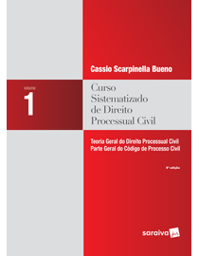
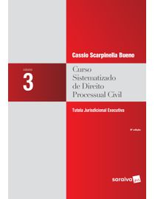
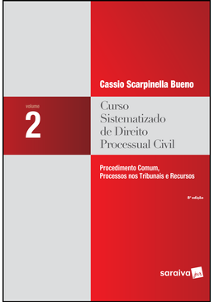
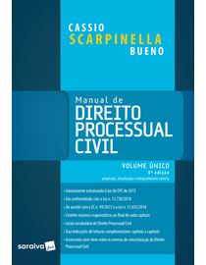
Muito obrigado !!!!
www.scarpinellabueno.com
www.facebook.com/cassioscarpinellabueno

Slide 8
Um convite ...

